Slide 1
PREDICTION OF COUP D'ETAT USING MACHINE LEARNING ALGORITHM
%98.2 Computer Engineers
Team Leader: Ulaş MEZİN
Developers: Busenur AKTILAV
Cemal İhsan SOFUOĞLU
Onur KARAKOÇ
Notes:
Merhabalar, ben yüzde 98.2 bilgisayar mühendisleri takım lideri Ulaş Mezin, takım arkadaşlarım Busenur Aktılav, Cemal İhsan Sofuoğlu ve Onur Karakoç ile birlikte darbe riskini makina öğrenmesi algoritması kullanarak tahmin edilmesi üzerine bir prototip çalışma gerçekleştirdik.

Slide 2
WHAT IS THE PROBLEM?
PROPOSED SOLUTION
WHO ARE WE ADDRESSING?
OUR DATASET
EXPLOITING MACHINE LEARNING ALGORITHMS
RESULTS
ANALYSIS OF RESULTS
FUTURE WORKS
REFERENCES
TABLE OF CONTENT
Notes:
Burada sunumda anlatacağımız konu başlıklarını görebilirsiniz.

Slide 3
WHAT IS THE PROBLEM?
Coup d'état is the removal of an existing government from power through violent.
Nations faces extremely challenging consequences as a result of coup d'état.
Our motivation
preventing coup before occurring
COUP D'ÉTAT
Notes:
İlk olarak problem tanımımız ve bu projeyi yapma motivasyonumuz ile başlamak istiyorum.
Darbe, güç yolu ile var olan hükümetin devre dışı bırakılmasıdır. Darbe sonrası ülke ve millet çok ağır sonuçlarla karşılaşır. Bizim motivasyonumuz ise milleti bu sonuçlar ile karşı karşıya bırakmamak için darbeyi henüz gerçekleşmeden önleyebilecek bir program geliştirmektir.

Slide 4

PROPOSED SOLUTION
Predict the coup risk before it is occurred.
To achieve our goal:
The causes of coups are examined.
Dataset is collected.
Machine learning algorithm is used for prediction of coup risk
Notes:
Önerdiğimiz çözüm önerisi ise ülkenin güncel durumu göz önüne alinarak darbe riskinin tahmin edilmesi ve çıkan sonuca göre hükümetin uyarılarak bu konu ile ilgili gerekli önlemler ve düzenlemeler yapmasını sağlamaktır.
Bu amacı gerçekleştirmek için ilk olarak darbenin nedenlerini araştırdık. Sonra darbe olmasını tetikleyen parametrelere göre datasetimizi oluşturduk ve makina öğrenmesi algoritması(algoritmanin ismini de soyleyebiliriz) kullanarak darbe olma riskini hesapladık.
Our goal is to predict the coup risk and alert the government for taking necessary action to prevent coup before it is occurred. For that purpose, the causes of coups are examined and dataset is acquired based on these parameters. Then our program detects the risk of coup being occur based on the given dataset by using machine learning algorithms
Bu sistem ülkenin geçmiş ve güncel durumlarını kullanarak darbe riskinin tahmin edilmesini sağlıyacak ve çıkan sonuçlara göre devletler gerekli önlemler ve düzenlemeler yapabilmesini sağlayacak.
Çözüm için, ilk önce darbeye sebep olabilecek etkenleri ve nasıl etkilediklerini araştırdık.Daha sonra Bu etkenleri göz önüne alarak bir veri tabanı oluşturduk ve bu veritabanı değerlerini bir makine öğrenmesi algoritmasında kullanarak darbe olup olmadığını tahmin etmeye çalıştık.

Slide 5

WHO ARE WE ADDRESSING?
Our program can be used by Governments and respective authorities and necessary action can be taken before the coup is occurred
Notes:
Geliştirdiğimiz bu uygulamayı, hükümet ve ilgili otoriteler kullanabilir. Hedef kitlemiz yalnızca Türk hükümeti ile sınırlı değildir ve bütün ülke hükümetleri tarafından kullanılabilir.

Slide 6
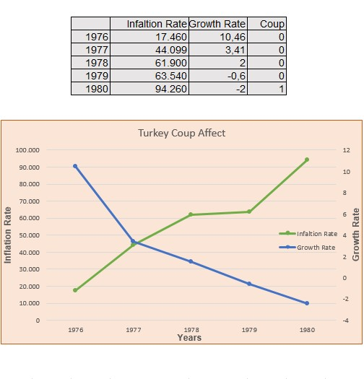
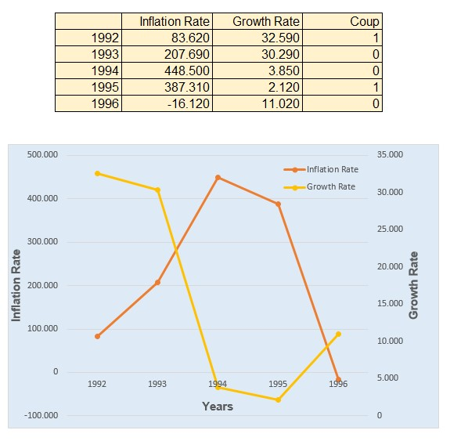
OUR DATASET
TURKEY
IRAQ
%
%
%
Notes:
Datasetimiz bir çok özellikten oluşmaktadır. Burada datasetimizi oluşturan iki özelliği görüyorsunuz: Birisi enflasyon oranı diğeri ise ülkenin büyüme oranı. Datasetimizdeki özellikleri seçerken dikkat ettiğimiz en önemli şey darbe olmasını nasıl etkilediği ve darbe olmadan önceki yıllardaki değişiminin darbe tespitinde kullanılıp kullanılmayacağıydı. Burada Türkiye ve Iraktaki datasetlerinden ufak bir örnek görüyorsunuz. İki ülke için de darbe olmadan önceki yıllara dikkatli bakarsak büyüme oranının yıllara göre düştüğünü ve enflasyon oranın devamlı bir şekilde arttığını görürüz. Bu nedenle bu iki özelliğimiz de darbeyi tespit etmede yararlı görüldüğü için datasetimize eklenmiştir.

Slide 7
RATE OF EXPORT TO IMPORT
POPULATION
GROWTH RATE
MILITARY BUDGET
TRADE TO GDP
# OF TOTAL COUP
MILITARY SIZE
CONSTITUTIONAL AMENDMENT CHANGE
EXPORT
UNEMPLOYMENT
COUP
INFLATION RATE
GDP PER CAPITA
IMPORT
RATE OF POPULATION ON MILITARY
Notes:
Datasetimizde, büyüme oranı, enflasyon oranı, pazarlamanın gayri safi yurtiçi hasılaya oranı, işsizlik oranı, geçmiş yıllardaki darbe sayısı, anayasa değişikliği gibi bir çok özelliğimiz bulunmaktadır.

Slide 8
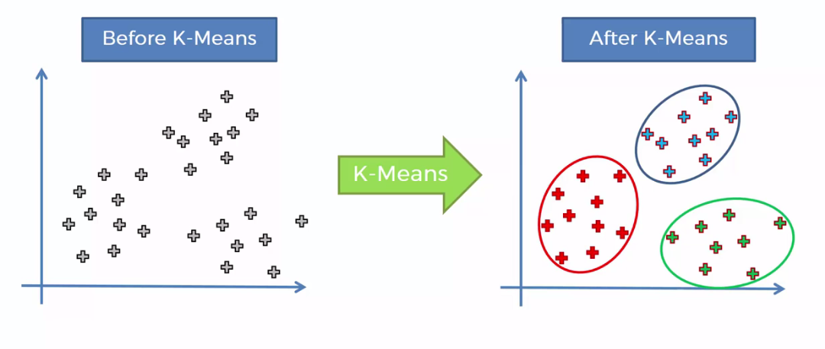
EXPLOITING MACHINE LEARNING ALGORITHMS
K-Means Algorithm
Given a data set of items, with certain features, and values of those features .
The task is to categorize dataset items into groups.
Algorithm will categorize the items into k groups of similarity.

Slide 9

%90.9
ACCURACY
Notes:
overall accuracy ve FPR hesaplayalım. Yani her ülke için ayrı ayrı accuracy ve FPR değeri hesaplayıp ortalamasını alalım.

Slide 10


ANALYSIS OF RESULTS
%84.025 overall accuracy result (Turkey, Iraq)
It can be used by any country
There is not any product similar to ours
The features are selected by referencing the statistical studies of causes of coups so far
Governments can see the risk of coup and make adjustments and improvements accordingly
False positive rate is a little bit high which is normal because of small dataset.
Dataset is very small
Some features are dependent to each other
Some coup does depends on economy less, military so hard to predict if depends on politics
Notes:
Yüksek doğruluk oranımız var
Geliştirdiğimiz program bütün ülkelere adapte edilebilebilir
Darbe riskinin nedenlerini araştıran ve bunların istatistiksel verilerini paylaşan bizim de yararlandığımız makaleler var fakat bu konuda daha öncesinde yapılmış bir uygulamaya rastlanmadı
datasetimizin büyüklüğü çok az olduğu için algoritmamız darbe olan yılları yakalamakta zorlanıyor bu nedenle yanlış pozitif oranımız yüksek. Datasetin boyutu arttırılarak bu sorun çözülebilir.
Datasetimizi oluşturan özelliklerden bazıları birbirine bağımlı(bir değerin artmasının etkisi başka bir değerin artması şeklinde sonuçlanıyor) Bağımlı özelliklerin datasetinden çıkartılıp, daha detaylı bir araştırma ile darbeye sebep olacak bağımsız özelliklerin datasetine eklenmesi sınıflandırmanın daha iyi olmasına olanak sağlar.

Slide 11

FUTURE WORKS
Dataset can be enhanced for better prediction in the future
Interface can be developed
Short term coup triggers and background causes of coups can be examined separately to increase the accuracy
Other novel approaches of machine learning algorithms can be tested and most suitable one can be used for prediction
As a result of the estimations made, suggestions can be made about which parameters can be improved using artificial intelligence

Slide 12




THANK YOU FOR YOUR ATTENTION!
Cemal İhsan SOFUOĞLU
Ulaş MEZİN
Onur KARAKOÇ
Busenur AKTILAV

Slide 13
References
[1] Belkin, A., & Schofer, E. (2003). Toward a Structural Understanding of Coup Risk. Journal of Conflict Resolution, 47(5), 594–620. https://doi.org/10.1177/0022002703258197
[2] O'Kane, R. (1981). A Probabilistic Approach to the Causes of Coups d'Etat. British Journal of Political Science, 11(3), 287-308. doi:10.1017/S0007123400002659
[3] http://www.uky.edu/~clthyn2/coup_data/powell_thyne_coups_final.txt
[4] https://www.macrotrends.net/
[5] https://towardsdatascience.com/k-means-clustering-identifying-f-r-i-e-n-d-s-in-the-world-of-strangers-695537505d

